Slide 1
Предметная область
ПО.01.
ХУДОЖЕСТВЕННОЕ ТВОРЧЕСТВО
Программа по учебному предмету
ПО.01.УП.05
Живопись
Карл Улоф Ларссон
МБУДО «Войсковицкая детская школа искусств»
Ленинградская обл., Гатчинский р-н, пос.Войсковицы преподаватель: Костаринов Валерий Анатольевич

Slide 2
5 год обучения.
Тема:
Интерьер;
Фигура человека;
Нюансная гармония;
Гармония по общему цветовому тону и насыщенности.

Slide 3
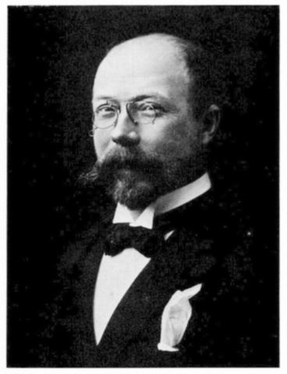
Карл Улоф Ларссон
(28 мая 1853 - 22 января 1919)
- шведский художник, известный своими многочисленными полотнами, фресками и акварелями и считающийся одним из самых почитаемых шведских живописцев.
Ларссон родился в Стокгольме. Мать была прачкой, а отец - простым рабочим. Его родители жили крайне бедно, и его детство вряд ли можно было назвать счастливым.
Талант 13-летнего Карла заметил его учитель в школе для бедных. По совету учителя Ларссон подал заявление на поступление в школу при шведской Королевской академии искусств и был принят. В первые годы своего обучения в школе он чувствовал себя там человеком второго сорта, был робок и застенчив.

Slide 4
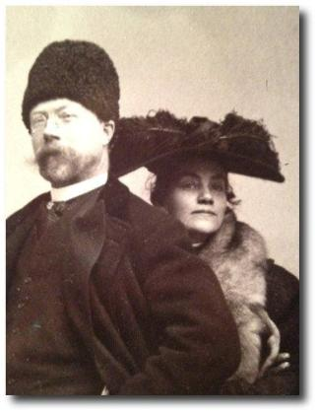
В 1869 году, в возрасте шестнадцати лет, он поступил в «античную школу» при той же академии. Там Ларссон стал более уверенным в себе, и даже приобрел большую известность среди студентов. Также Ларссон работал в качестве художника-карикатуриста в газете. Он зарабатывал достаточно, чтобы финансово помогать родителям.
В 1882 году Ларссон вместе со своими коллегами из Швеции обосновался в Гре-сюр-Луэн, небольшом городке в пригороде Парижа. Именно там он и повстречал Карин Бергее, которая вскоре стала его женой.
Эта встреча стала поворотным моментом в жизни художника. Там, в Гре-сюр-Луэн, Ларссон написал несколько своих наиболее значимых работ, выполненных уже в технике акварели и очень отличавшихся от его прошлых полотен маслом.

Slide 5
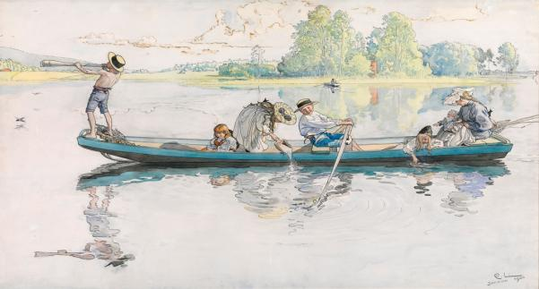
У Карла и Карин было восемь детей, и именно жизнь своей семьи Ларссон чаще всего запечатлевает на своих полотнах. Многие интерьеры, изображенные в его картинах, были нарисованы его женой, которая также работала в качестве дизайнера интерьера.
В 1888 семья получила в подарок от родителей супруги маленький дом в окрестностях Сундборна, к северу от Стокгольма. Идиллическая жизнь в собственном доме в окружении жены и детей становится источником вдохновения для художника. На своих полотнах он изображает жизнь своей семьи.

Slide 6
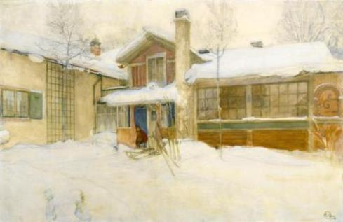
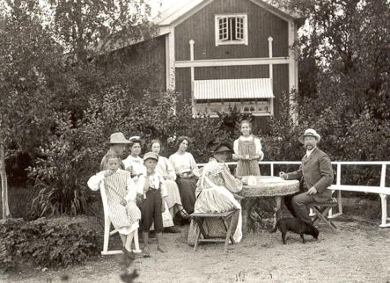
Благодаря книгам и картинам Ларрсона и его жены, дом супругов, стал популярным местом среди туристов из разных стран, а интерьер дома, являющийся выражением художественного вкуса его хозяев, стал крайне популярным в Швеции. Сейчас дом принадлежит потомкам Карла и Карин и открыт для посетителей с мая по октябрь.

Slide 7
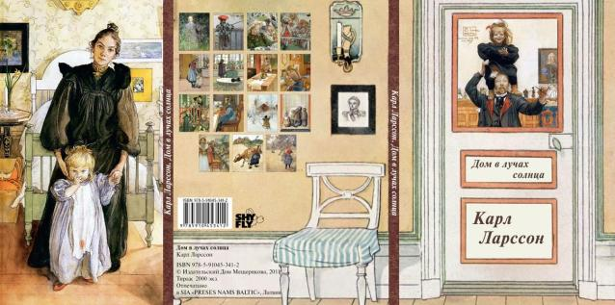
Популярность художника значительно возросла в 1890-х годах с развитием технологий цветопередачи, когда шведское издательство выпустило книгу под названием «Дом», с полноцветными репродукциями его акварелей. Однако, даже это достижение не могло сравнится с успехом 1909 года, когда немецкий издатель Лангевише издал книгу акварелей, рисунков и рассказов Карла Ларссона под названием «Дом в лучах солнца», которая сразу стала бестселлером.

Slide 8
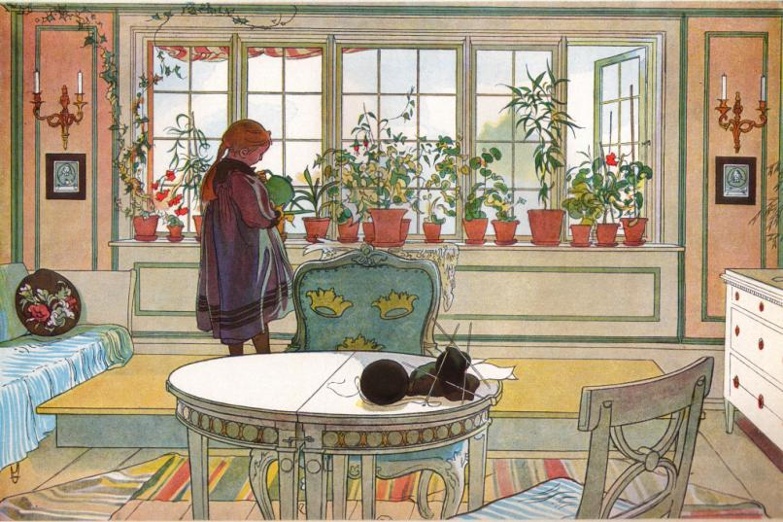

Slide 9
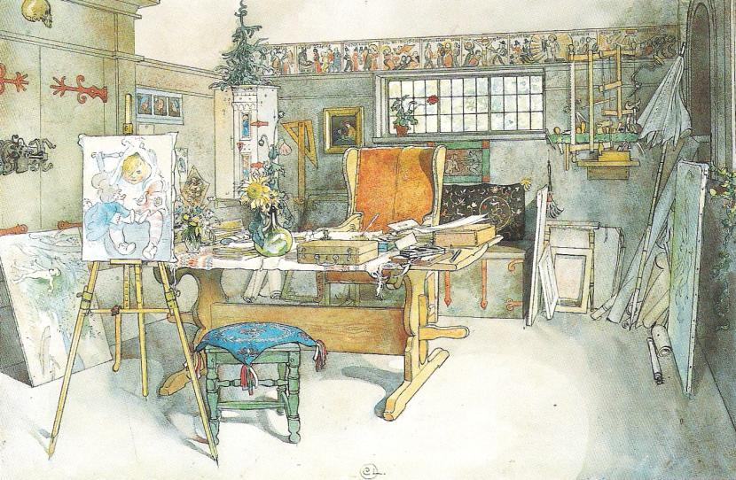

Slide 10
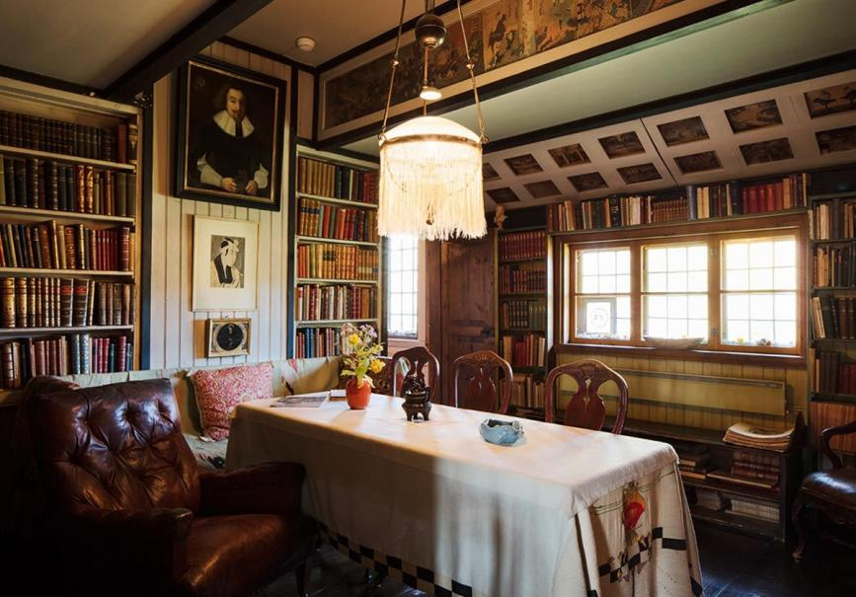

Slide 11
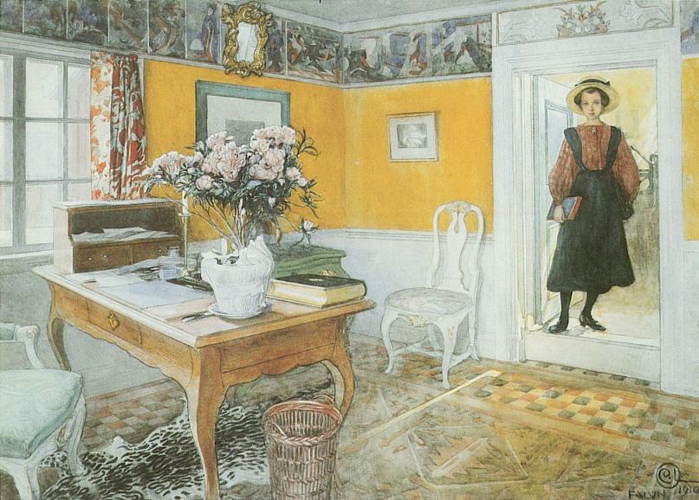

Slide 12
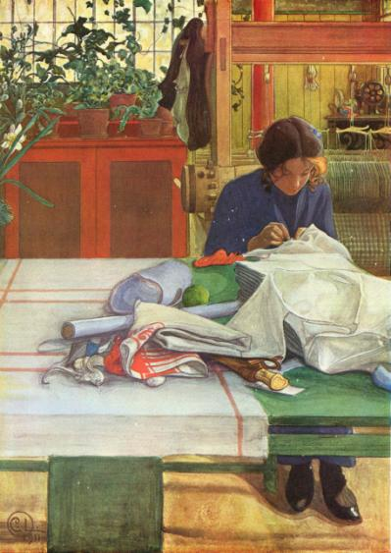
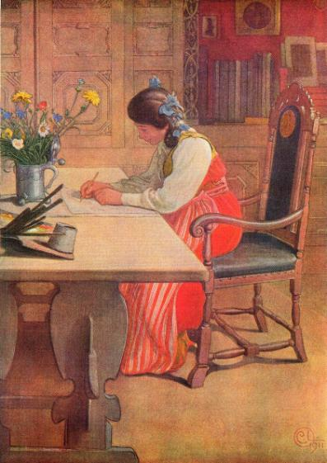

Slide 13
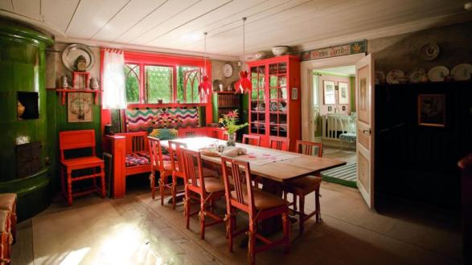
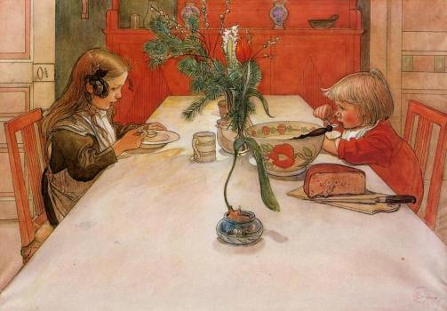

Slide 14
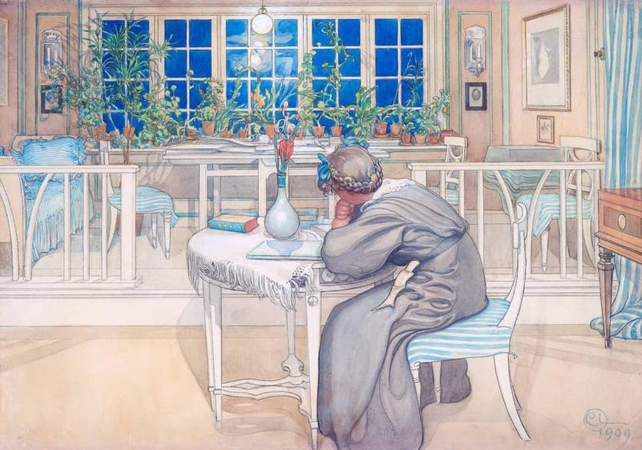

Slide 15
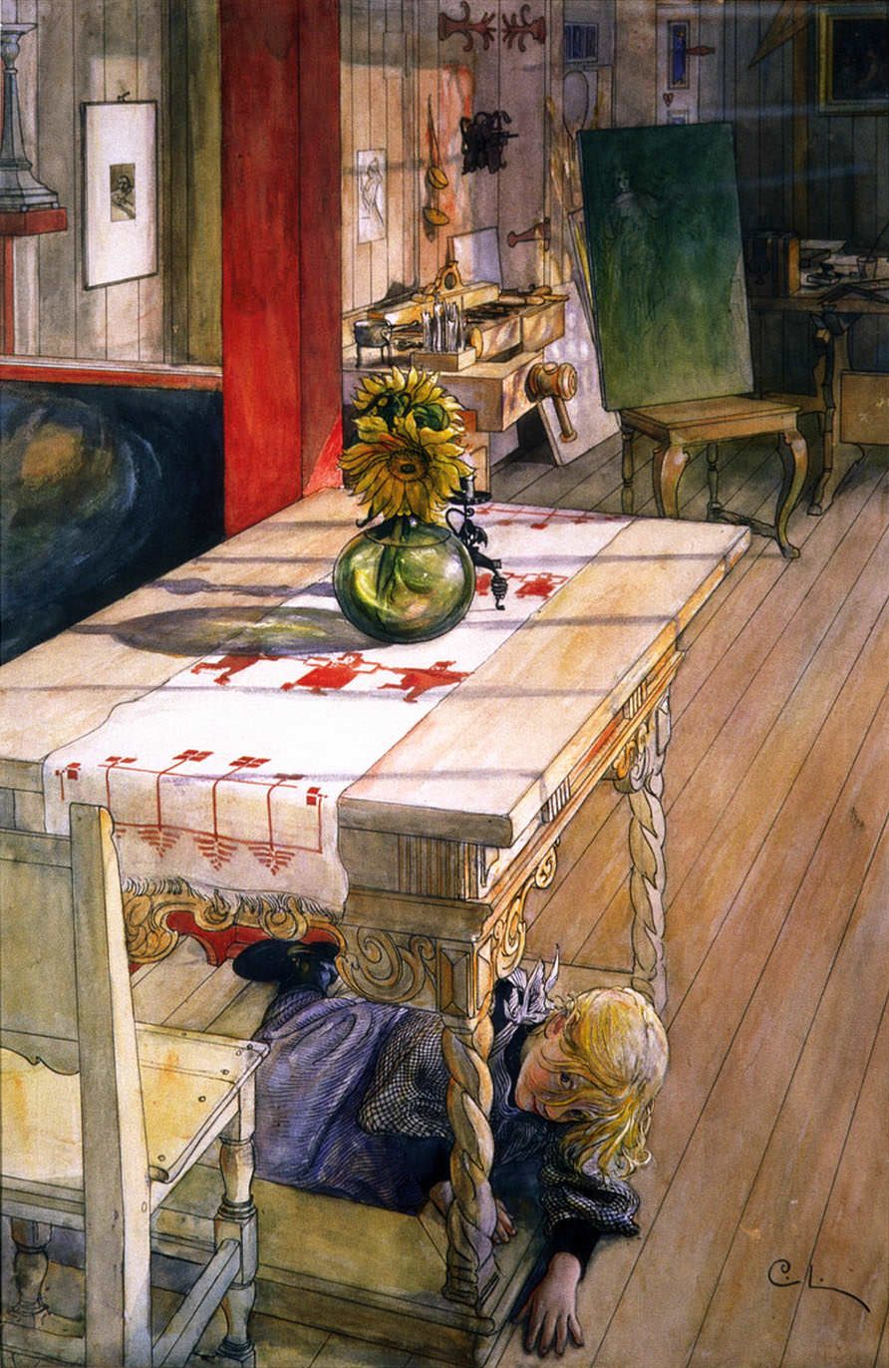
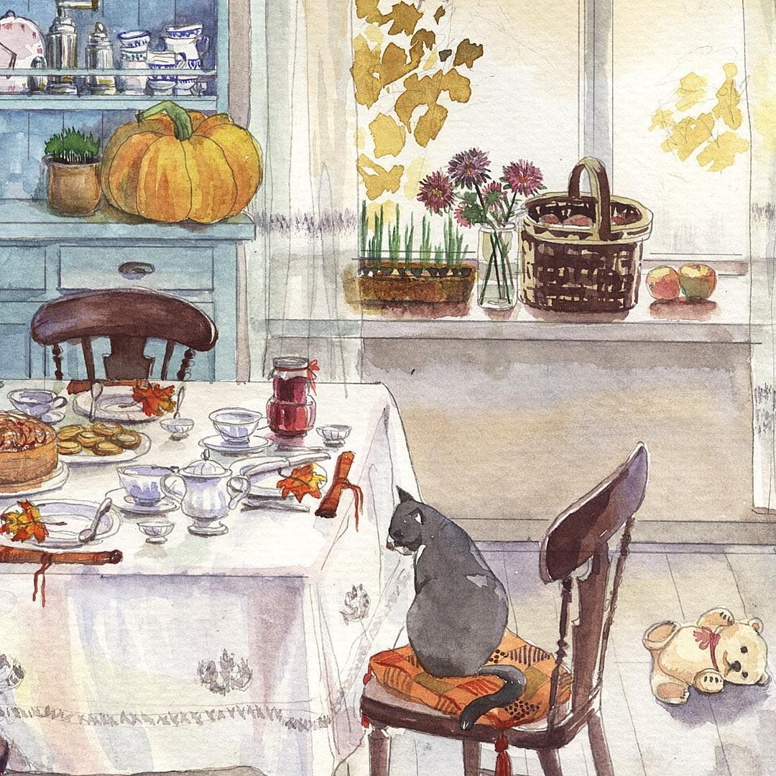

Slide 16
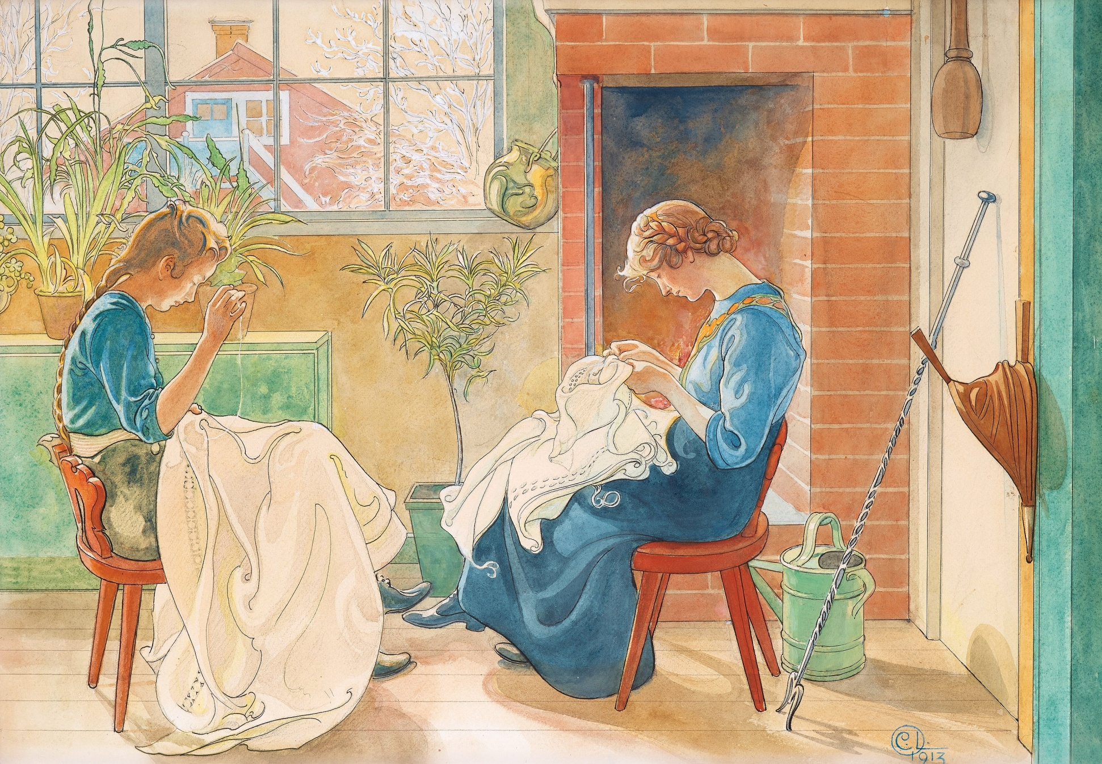

Slide 17
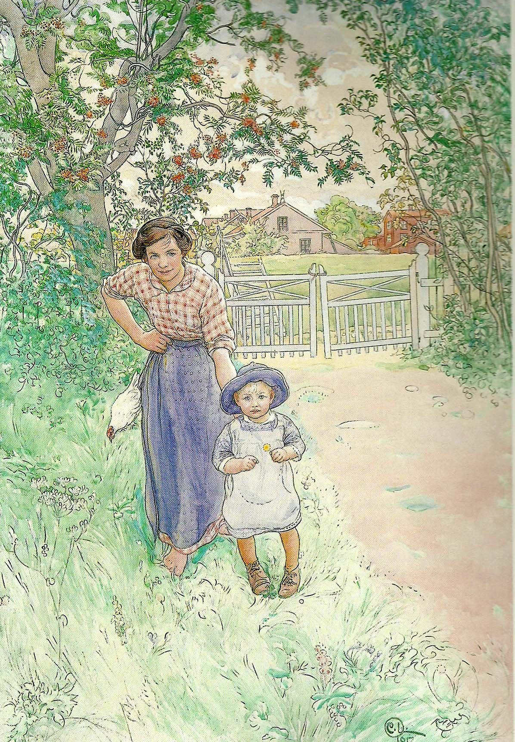
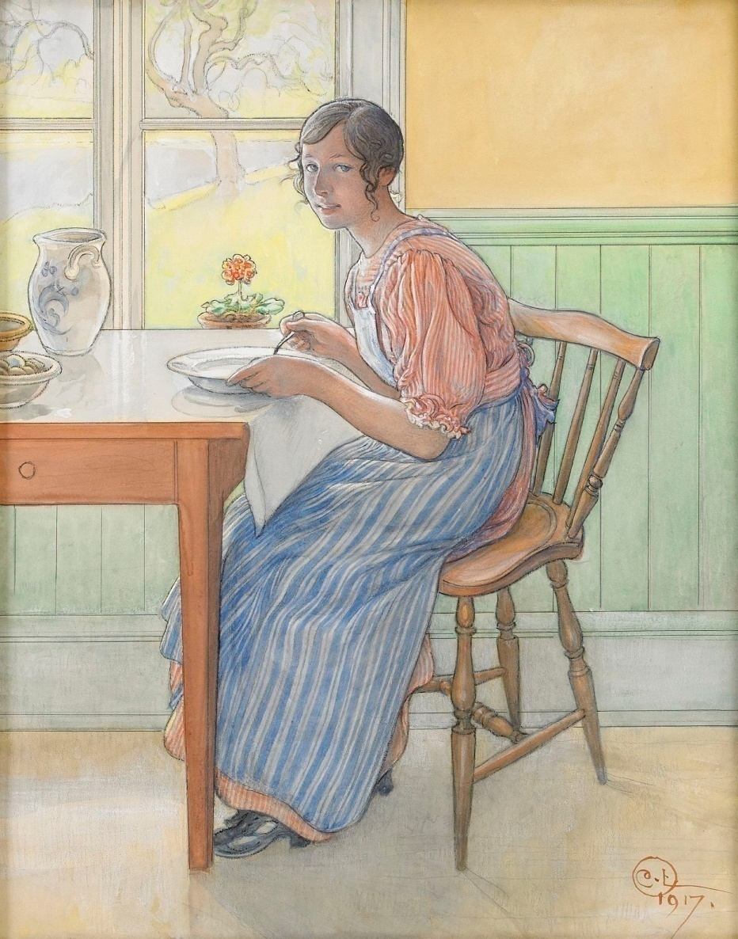

Slide 18
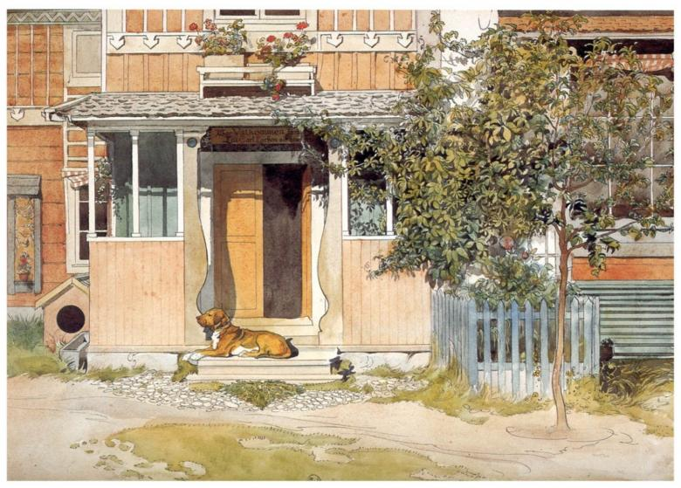

Slide 19
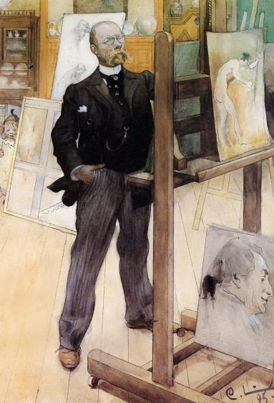
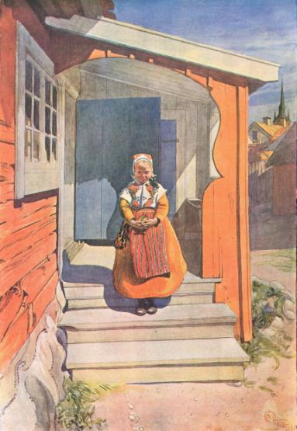

Slide 20
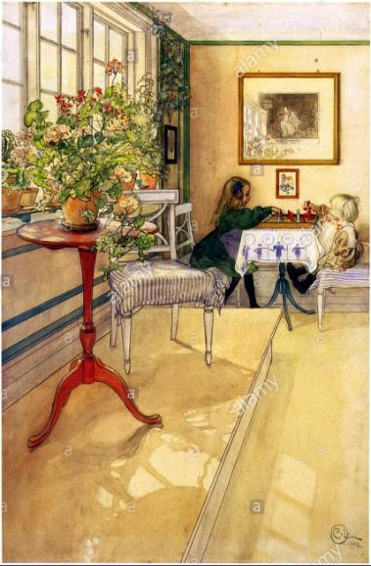
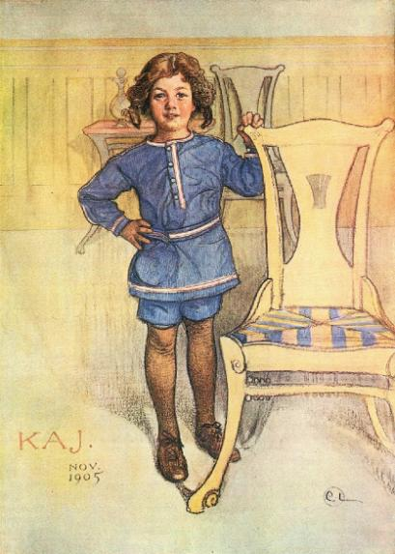

Slide 21
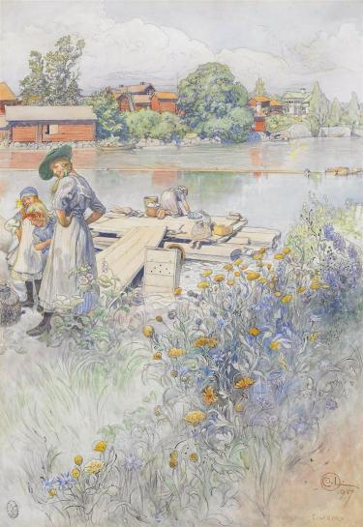
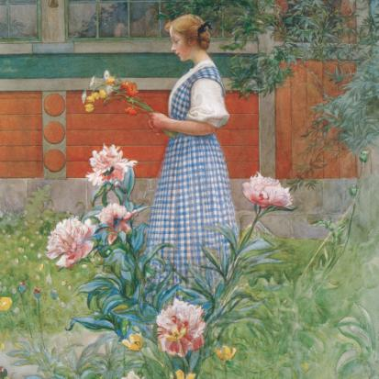

Slide 22
Используемая литература и сайты:
https://ru.wikipedia.org/wiki/Ларсон_Карл_Улоф
philologist.livejournal.com
https://allpainters.ru/larsson-karl-01.html
http://vissage.ru/velikie-khudozhniki/karl-ulof-larsson

